Slide 1
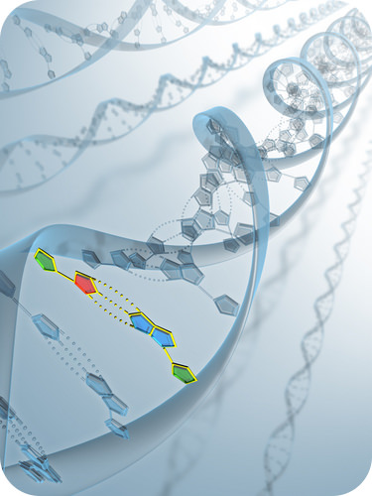

Сучасні проблеми молекулярної біології
Міністерство охорони здоров’я України
Вінницький національний медичний університет
Вибіркова дисципліна для студентів 2 курсу фармацевтичного факультету Вінницького національного медичного університету

Slide 2

Ця історія перевірена часом. А він, як відомо, є справжнім мірилом того, що насправді, варте уваги.
Відтак, вже більше 10 років маємо неабияку цікавість студентів до курсу «Сучасні проблеми молекулярної біології».

Slide 3
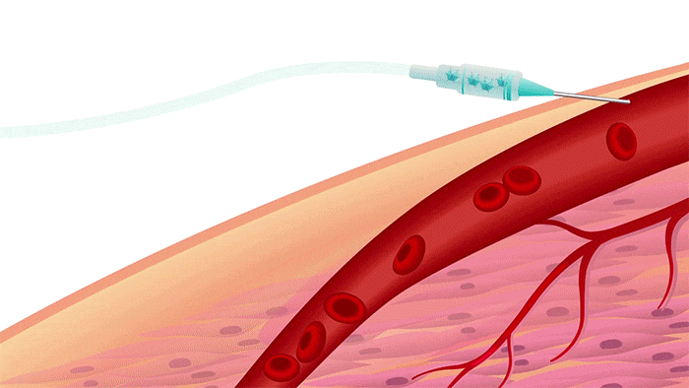
Для здобувачів вищої освіти курс став справжнім вікном у світ сучасних технологій. Тих, що давно є підґрунтям діагностики та лікування найважчих хвороб, і лягли в основу створення нових сучасних лікарських засобів, які працюють з причиною хвороби на молекулярному рівні.

Slide 4
Дисципліна включає розділи: «Молекулярні основи спадковості», «Молекулярні основи спадкових захворювань», «Сучасні питання генних технологій».
Вона закладає в студентів фундамент для подальшого засвоєння ними знань
- з основних методів хімічного аналізу,
- структури та функцій біополімерів (білків та нуклеїнових кислот);
- розуміння молекулярно-генетичного підґрунтя розвитку спадкових і мультифакторіальних захворювань,
- сьогодення та перспективи застосування досягнень молекулярної біології в практичній медицині,
- у т.ч. - молекулярно-генетичну діагностику, фармакологію та генну терапію.

Slide 5
Вивчення вибіркової дисципліни «Сучасні проблеми молекулярної біології» також закладає підґрунтя для подальшого засвоєння студентами знань та вмінь із профільних теоретичних та професійно-практичних клінічних дисциплін (біоорганічної хімії, фармакології, фізіології, медичної генетики, тощо). Для студентів-фармацевтів дана дисципліна забезпечує вивчення сучасних проблем та досягнень молекулярної медицини.
Викладання дисципліни передбачає лекції, практичні заняття, самостійну роботу студентів, консультації та завершується заліком.

Slide 6
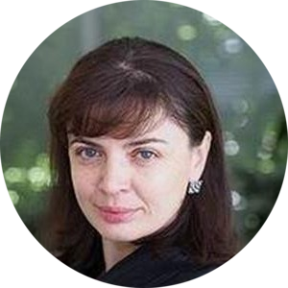
Викладач курсу:
Родінкова Вікторія Валеріївна, доктор біологічних наук,
професор кафедри фармації, розробник курсу “Сучасні проблеми молекулярної біології”

Slide 7
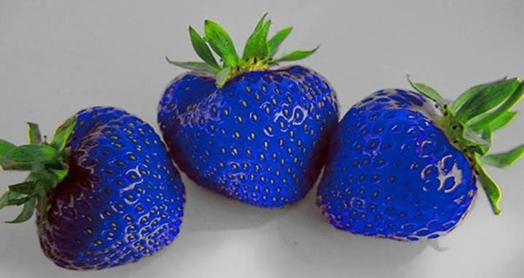
Приходте!
І дякуємо за увагу!

